Slide 1
SVM
2023/05/03

Slide 2
線形分離可能な場合
まず判別が自明な状況で基礎理論を確立し、応用していく
ここでは２群を最もよく分離する関数を考える

Slide 3
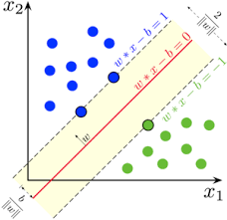
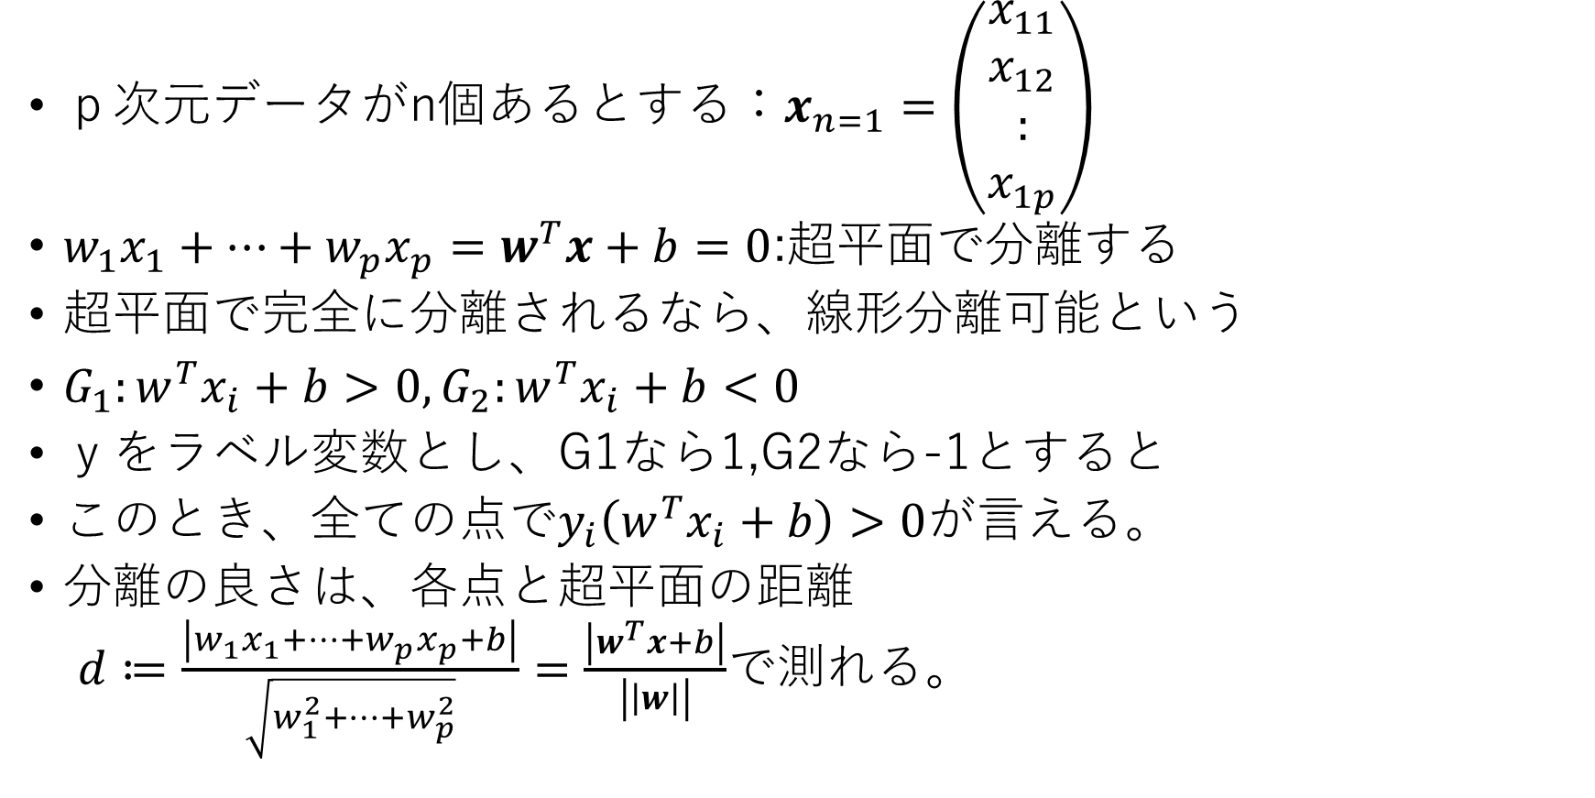
線形分離可能
ｐ次元データがn個あるとする：$x_{n=1}=\left(\begin{aligned}x_{11} \\ x_{12} \\ : \\ x_{1p}\end{aligned}\right)$
$w_{1}x_{1}+…+w_{p}x_{p}=w^{T}x+b=0$:超平面で分離する
超平面で完全に分離されるなら、線形分離可能という
$G_{1}:w^{T}x_{i}+b>0, G_{2}:w^{T}x_{i}+b<0$
ｙをラベル変数とし、G1なら1,G2なら-1とすると
このとき、全ての点で$y_{i}\left(w^{T}x_{i}+b\right)>0$が言える。
分離の良さは、各点と超平面の距離
$d≔\frac{\left|w_{1}x_{1}+…+w_{p}x_{p}+b\right|}{\sqrt{w_{1}^{2}+…+w_{p}^{2}}}=\frac{\left|w^{T}x+b\right|}{\left|\left|w\right|\right|}$で測れる。
https://ja.wikipedia.org/wiki/サポートベクターマシン#/media/ファイル:SVM_margin.png

Slide 4
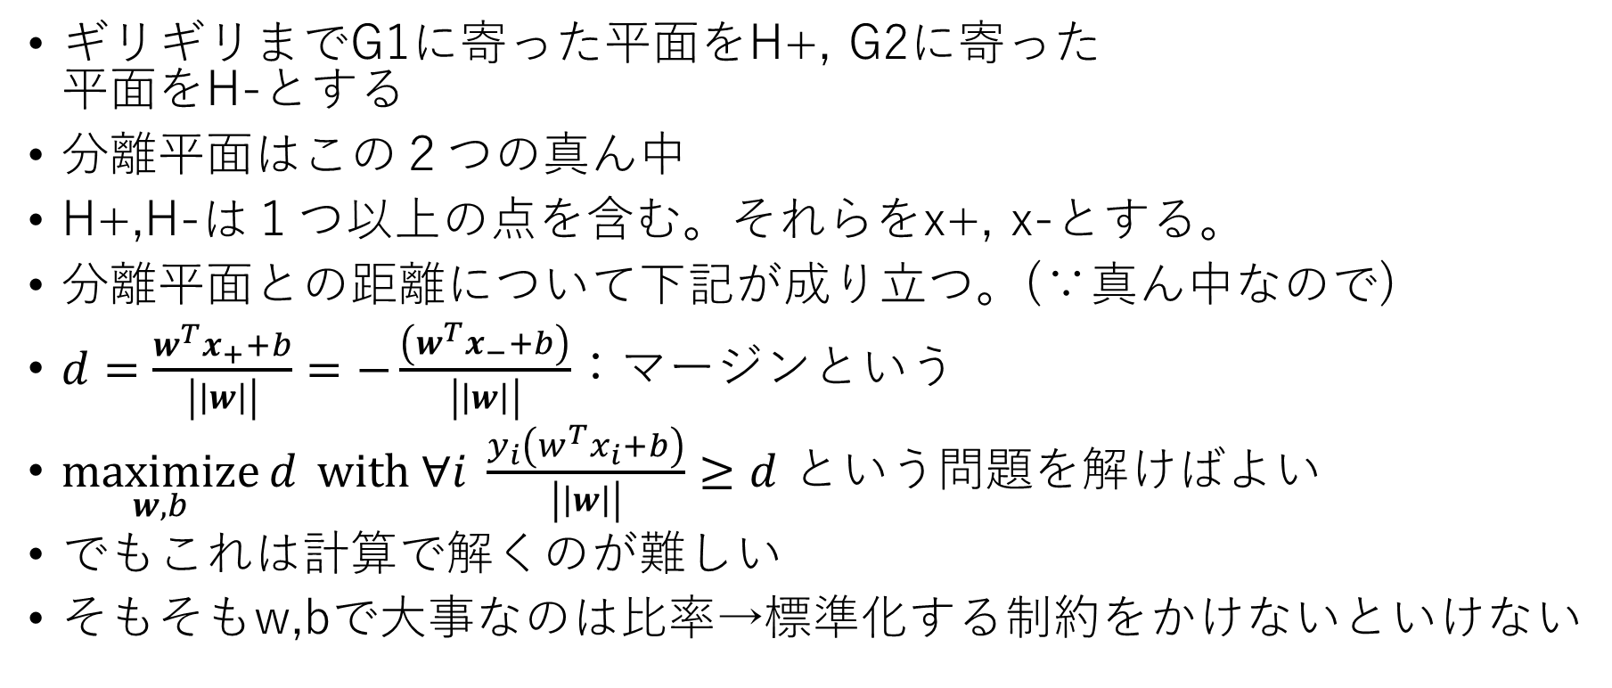
マージン最大化
ギリギリまでG1に寄った平面をH+, G2に寄った 平面をH-とする
分離平面はこの２つの真ん中
H+,H-は１つ以上の点を含む。それらをx+, x-とする。
分離平面との距離について下記が成り立つ。(∵真ん中なので)
$d=\frac{w^{T}x_{+}+b}{\left|\left|w\right|\right|}=−\frac{\left(w^{T}x_{−}+b\right)}{\left|\left|w\right|\right|}$：マージンという
$\underset{w,b}{maximize}{d} with ∀i \frac{y_{i}\left(w^{T}x_{i}+b\right)}{\left|\left|w\right|\right|}≥d$ という問題を解けばよい
でもこれは計算で解くのが難しい
そもそもw,bで大事なのは比率→標準化する制約をかけないといけない

Slide 5

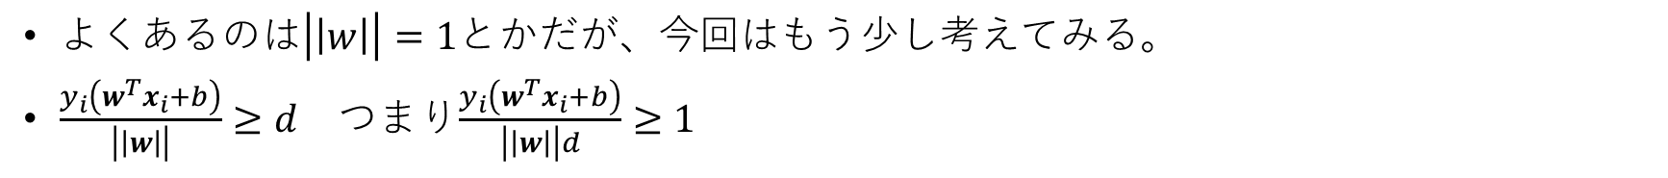
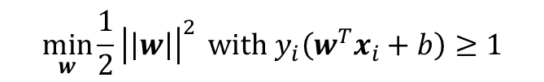

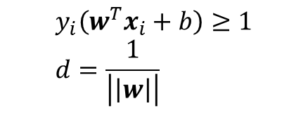
標準化
よくあるのは$\left|\left|w\right|\right|=1$とかだが、今回はもう少し考えてみる。
$\frac{y_{i}\left(w^{T}x_{i}+b\right)}{\left|\left|w\right|\right|}≥d$つまり$\frac{y_{i}\left(w^{T}x_{i}+b\right)}{\left|\left|w\right|\right|d}≥1$
$\left|\left|w\right|\right|d=1$と標準化すれば、
$$y_{i}\left(w^{T}x_{i}+b\right)≥1 \\ d=\frac{1}{\left|\left|w\right|\right|}$$
$d$を最大化＝$w$を最小化であるので、
$$\min_{w}{\frac{1}{2}{\left|\left|w\right|\right|}^{2}} with y_{i}\left(w^{T}x_{i}+b\right)≥1$$

Slide 6
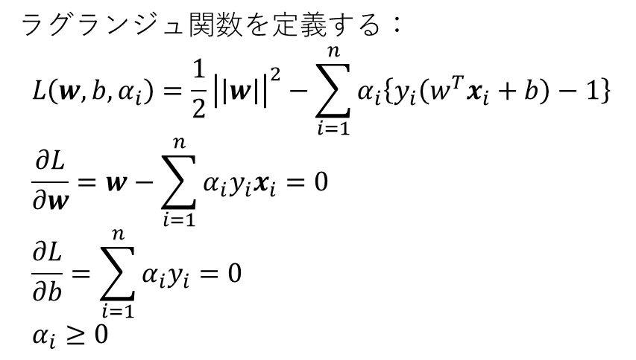
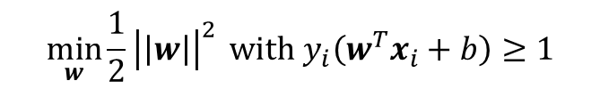
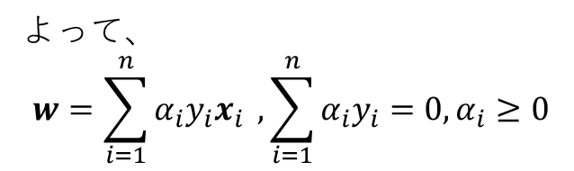
ラグランジュ未定乗数法で解く
$$\min_{w}{\frac{1}{2}{\left|\left|w\right|\right|}^{2}} with y_{i}\left(w^{T}x_{i}+b\right)≥1$$
ラグランジュ関数を定義する：
$$L\left(w, b, α_{i}\right)=\frac{1}{2}{\left|\left|w\right|\right|}^{2}−\sum_{i=1}^{n}{α_{i}\left\{y_{i}\left(w^{T}x_{i}+b\right)−1\right\}} \\ \frac{∂L}{∂w}=w−\sum_{i=1}^{n}{α_{i}y_{i}x_{i}}=0 \\ \frac{∂L}{∂b}=\sum_{i=1}^{n}{α_{i}y_{i}}=0 \\ α_{i}≥0$$
よって、
$$w=\sum_{i=1}^{n}{α_{i}y_{i}x_{i}} , \sum_{i=1}^{n}{α_{i}y_{i}}=0,α_{i}≥0$$

Slide 7
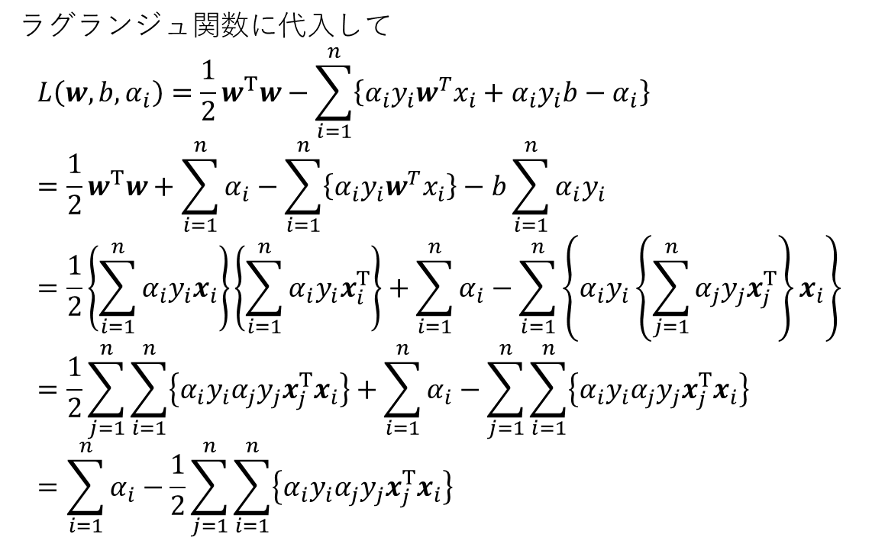
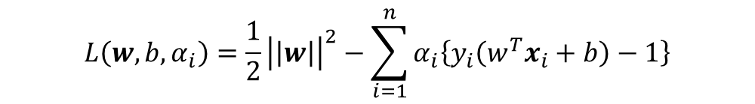
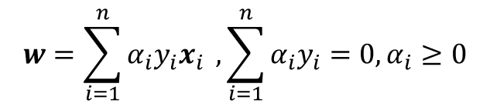
$$L\left(w, b, α_{i}\right)=\frac{1}{2}{\left|\left|w\right|\right|}^{2}−\sum_{i=1}^{n}{α_{i}\left\{y_{i}\left(w^{T}x_{i}+b\right)−1\right\}}$$
$$w=\sum_{i=1}^{n}{α_{i}y_{i}x_{i}} , \sum_{i=1}^{n}{α_{i}y_{i}}=0,α_{i}≥0$$
ラグランジュ関数に代入して
$$L\left(w, b, α_{i}\right)=\frac{1}{2}w^{T}w−\sum_{i=1}^{n}{\left\{α_{i}y_{i}w^{T}x_{i}+α_{i}y_{i}b−α_{i}\right\}} \\ =\frac{1}{2}w^{T}w+\sum_{i=1}^{n}{α_{i}}−\sum_{i=1}^{n}{\left\{α_{i}y_{i}w^{T}x_{i}\right\}}−b\sum_{i=1}^{n}{α_{i}y_{i}} \\ =\frac{1}{2}\left\{\sum_{i=1}^{n}{α_{i}y_{i}x_{i}}\right\}\left\{\sum_{i=1}^{n}{α_{i}y_{i}x_{i}^{T}}\right\}+\sum_{i=1}^{n}{α_{i}}−\sum_{i=1}^{n}{\left\{α_{i}y_{i}\left\{\sum_{j=1}^{n}{α_{j}y_{j}x_{j}^{T}}\right\}x_{i}\right\}} \\ =\frac{1}{2}\sum_{j=1}^{n}{\sum_{i=1}^{n}{\left\{α_{i}y_{i}α_{j}y_{j}x_{j}^{T}x_{i}\right\}}}+\sum_{i=1}^{n}{α_{i}}−\sum_{j=1}^{n}{\sum_{i=1}^{n}{\left\{α_{i}y_{i}α_{j}y_{j}x_{j}^{T}x_{i}\right\}}} \\ =\sum_{i=1}^{n}{α_{i}}−\frac{1}{2}\sum_{j=1}^{n}{\sum_{i=1}^{n}{\left\{α_{i}y_{i}α_{j}y_{j}x_{j}^{T}x_{i}\right\}}}$$

Slide 8

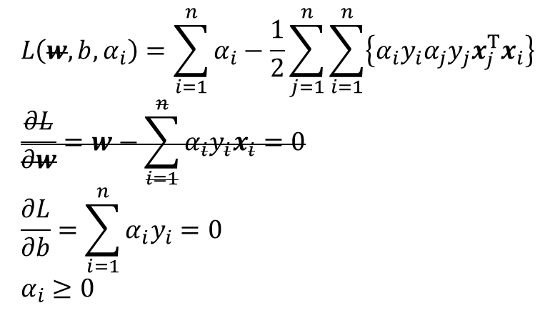
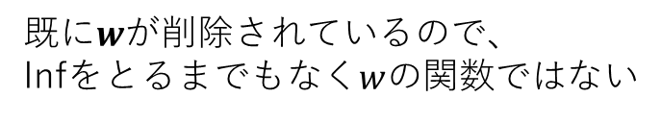
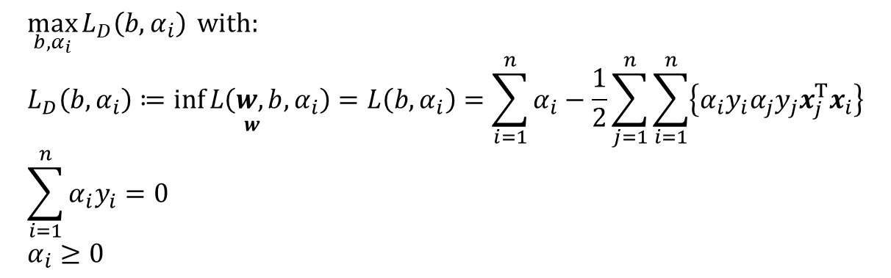
ラグランジュ双対問題を考える
$$L\left(w, b, α_{i}\right)=\sum_{i=1}^{n}{α_{i}}−\frac{1}{2}\sum_{j=1}^{n}{\sum_{i=1}^{n}{\left\{α_{i}y_{i}α_{j}y_{j}x_{j}^{T}x_{i}\right\}}} \\ \frac{∂L}{∂w}=w−\sum_{i=1}^{n}{α_{i}y_{i}x_{i}}=0 \\ \frac{∂L}{∂b}=\sum_{i=1}^{n}{α_{i}y_{i}}=0 \\ α_{i}≥0$$
($w$は削除したので不要)
既に$w$が削除されているので、
Infをとるまでもなく$w$の関数ではない
$$\max_{b, α_{i}}{L_{D}\left(b, α_{i}\right)} with: \\ L_{D}\left(b, α_{i}\right)≔\underset{w}{\inf{L\left(w, b, α_{i}\right)}}=L\left(b, α_{i}\right)=\sum_{i=1}^{n}{α_{i}}−\frac{1}{2}\sum_{j=1}^{n}{\sum_{i=1}^{n}{\left\{α_{i}y_{i}α_{j}y_{j}x_{j}^{T}x_{i}\right\}}} \\ \sum_{i=1}^{n}{α_{i}y_{i}}=0 \\ α_{i}≥0$$

Slide 9

線形分離可能な場合の分離超平面
$\max_{b, α_{i}}{L_{D}\left(b, α_{i}\right)}$を実現する$\hat{b}, \hat{α_{i}}$が得られたら、
$$\hat{w}=\sum_{i=1}^{n}{\hat{α_{i}}y_{i}x_{i}}$$
が解として得られる。この時、$H_{+}, H_{−}$上の境界点について
考えると、
$${\hat{w}}^{T}x_{+}+b=1, {\hat{w}}^{T}x_{−}+b=−1$$
両辺を足して
$$\hat{b}=−\frac{1}{2}\left({\hat{w}}^{T}x_{+}+{\hat{w}}^{T}x_{−}\right)$$
したがって、最適な分離超平面は
$${\hat{w}}^{T}x+\hat{b}=\sum_{i=1}^{n}{\hat{α_{i}}y_{i}x_{i}}x+\hat{b}=\sum_{i=1}^{n}{\hat{α_{i}}y_{i}x_{i}}x−\frac{1}{2}\left(\sum_{i=1}^{n}{\hat{α_{i}}y_{i}x_{i}^{T}}\left(x_{+}+x_{−}\right)\right)$$

Slide 10
なぜSVMは境界点データのみで結果が決まるのか
KKT条件から読み解くSVMの性質

Slide 11


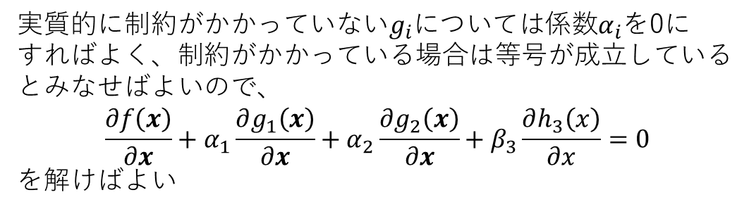
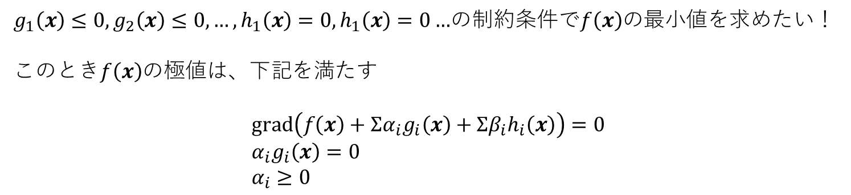

KKT条件のおさらい
$g_{1}\left(x\right)≤0,g_{2}\left(x\right)≤0,…, h_{1}\left(x\right)=0,h_{1}\left(x\right)=0…$の制約条件で$f\left(x\right)$の最小値を求めたい！
このとき$f\left(x\right)$の極値は、下記を満たす
$$grad\left(f\left(x\right)+Σα_{i}g_{i}\left(x\right)+Σβ_{i}h_{i}\left(x\right)\right)=0 \\ α_{i}g_{i}\left(x\right)=0 \\ α_{i}≥0$$
$$h_{3}\left(x\right)=0$$
実質的に制約がかかっていない$g_{i}$については係数$α_{i}$を0に
すればよく、制約がかかっている場合は等号が成立している
とみなせばよいので、
$$\frac{∂f\left(x\right)}{∂x}+α_{1}\frac{∂g_{1}\left(x\right)}{∂x}+α_{2}\frac{∂g_{2}\left(x\right)}{∂x}+β_{3}\frac{∂h_{3}\left(x\right)}{∂x}=0$$
を解けばよい
$$g_{1}\left(x\right)≤0$$
$$g_{2}\left(x\right)≤0$$

Slide 12
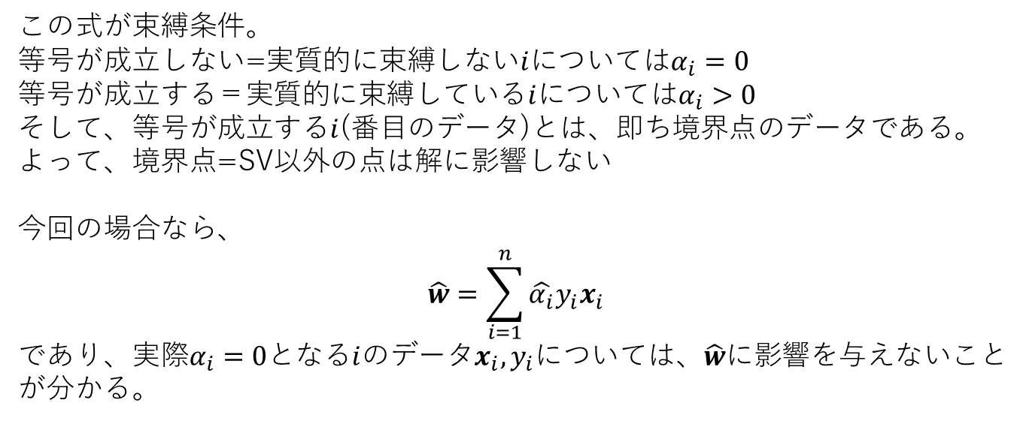

解を決めるのは
$$y_{i}\left(w^{T}x_{i}+b\right)≥1$$
この式が束縛条件。
等号が成立しない=実質的に束縛しない$i$については$α_{i}=0$
等号が成立する＝実質的に束縛している$i$については$α_{i}>0$
そして、等号が成立する$i$(番目のデータ)とは、即ち境界点のデータである。
よって、境界点=SV以外の点は解に影響しない
今回の場合なら、
$$\hat{w}=\sum_{i=1}^{n}{\hat{α_{i}}y_{i}x_{i}}$$
であり、実際$α_{i}=0$となる$i$のデータ$x_{i},y_{i}$については、$\hat{w}$に影響を与えないことが分かる。

Slide 13
線形分離不可能な場合
線形分離が不可能でも、手持ちのデータから最も妥当な判別超平面を構築したい場合にはどうすべきか

Slide 14

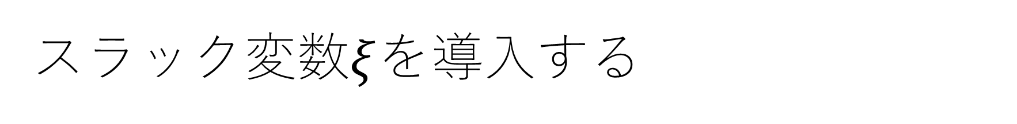
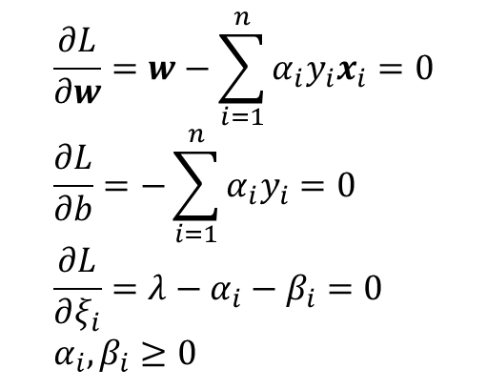
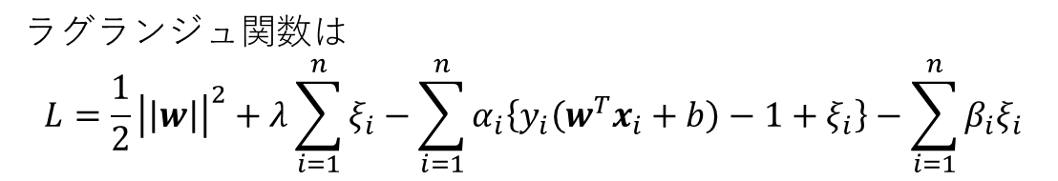
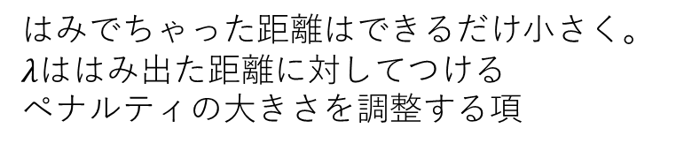
スラック変数$ξ$を導入する
$$\min_{w}\left\{\frac{1}{2}{\left|\left|w\right|\right|}^{2}+λ\sum_{i=1}^{n}{ξ_{i}}\right\} with y_{i}\left(w^{T}x_{i}+b\right)≥1−ξ_{i}$$
ただし、
$$ξ_{i}≔\max\left\{0,\frac{y_{i}\left(w^{T}x_{i}+b\right)}{\left|\left|w\right|\right|}\right\}≥0$$
はみでちゃった距離
はみでちゃった距離はできるだけ小さく。
$λ$ははみ出た距離に対してつける
ペナルティの大きさを調整する項
ラグランジュ関数は
$$L=\frac{1}{2}{\left|\left|w\right|\right|}^{2}+λ\sum_{i=1}^{n}{ξ_{i}}−\sum_{i=1}^{n}{α_{i}\left\{y_{i}\left(w^{T}x_{i}+b\right)−1+ξ_{i}\right\}}−\sum_{i=1}^{n}{β_{i}ξ_{i}}$$
$$\frac{∂L}{∂w}=w−\sum_{i=1}^{n}{α_{i}y_{i}x_{i}}=0 \\ \frac{∂L}{∂b}=−\sum_{i=1}^{n}{α_{i}y_{i}}=0 \\ \frac{∂L}{∂ξ_{i}}=λ−α_{i}−β_{i}=0 \\ α_{i}, β_{i}≥0$$
よって

Slide 15
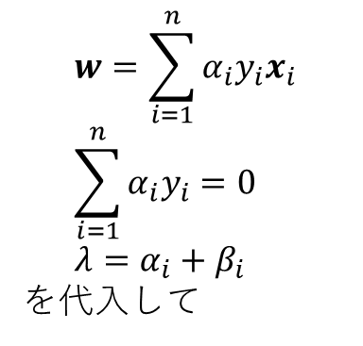
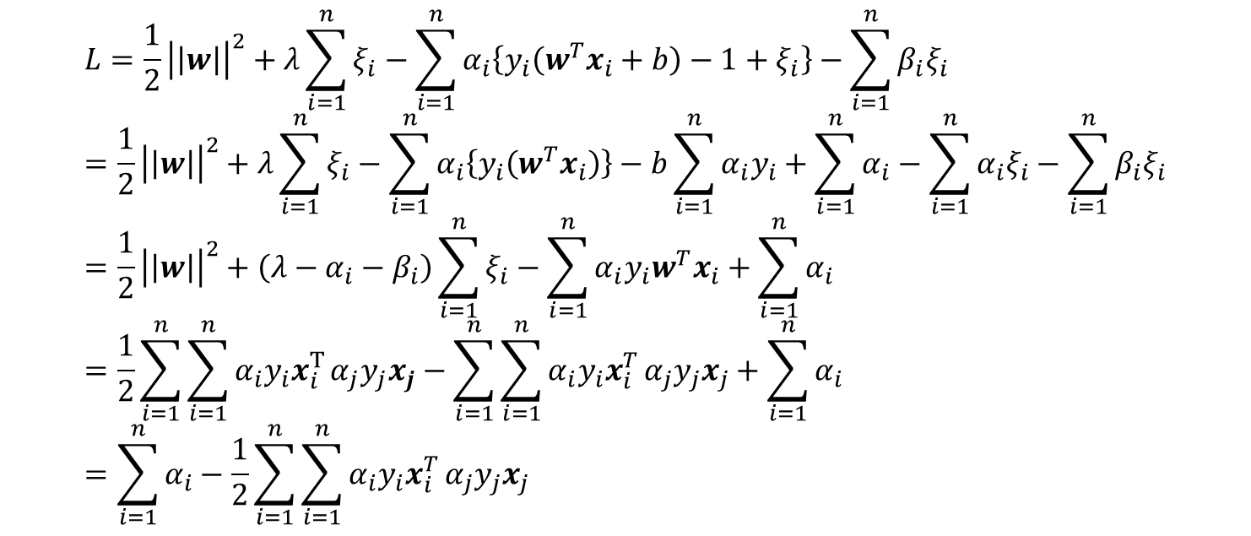
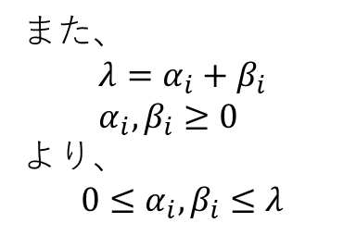
ラグランジュ関数を奇麗に
$$w=\sum_{i=1}^{n}{α_{i}y_{i}x_{i}} \\ \sum_{i=1}^{n}{α_{i}y_{i}}=0 \\ λ=α_{i}+β_{i}$$ を代入して
$$L=\frac{1}{2}{\left|\left|w\right|\right|}^{2}+λ\sum_{i=1}^{n}{ξ_{i}}−\sum_{i=1}^{n}{α_{i}\left\{y_{i}\left(w^{T}x_{i}+b\right)−1+ξ_{i}\right\}}−\sum_{i=1}^{n}{β_{i}ξ_{i}} \\ =\frac{1}{2}{\left|\left|w\right|\right|}^{2}+λ\sum_{i=1}^{n}{ξ_{i}}−\sum_{i=1}^{n}{α_{i}\left\{y_{i}\left(w^{T}x_{i}\right)\right\}}−b\sum_{i=1}^{n}{α_{i}y_{i}}+\sum_{i=1}^{n}{α_{i}}−\sum_{i=1}^{n}{α_{i}ξ_{i}}−\sum_{i=1}^{n}{β_{i}ξ_{i}} \\ =\frac{1}{2}{\left|\left|w\right|\right|}^{2}+\left(λ−α_{i}−β_{i}\right)\sum_{i=1}^{n}{ξ_{i}}−\sum_{i=1}^{n}{α_{i}y_{i}w^{T}x_{i}}+\sum_{i=1}^{n}{α_{i}} \\ =\frac{1}{2}\sum_{i=1}^{n}{\sum_{i=1}^{n}{α_{i}y_{i}x_{i}^{T}}α_{j}y_{j}x_{j}}−\sum_{i=1}^{n}{\sum_{i=1}^{n}{α_{i}y_{i}x_{i}^{T}}α_{j}y_{j}x_{j}}+\sum_{i=1}^{n}{α_{i}} \\ =\sum_{i=1}^{n}{α_{i}}−\frac{1}{2}\sum_{i=1}^{n}{\sum_{i=1}^{n}{α_{i}y_{i}x_{i}^{T}}α_{j}y_{j}x_{j}}$$
また、 $$λ=α_{i}+β_{i} \\ α_{i}, β_{i}≥0$$ より、
$$0≤α_{i}, β_{i}≤λ$$
スラック変数がないときと同じ式になる！

Slide 16

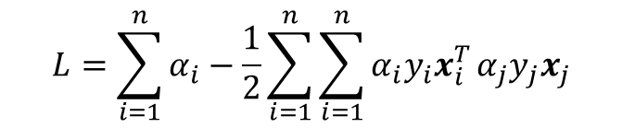
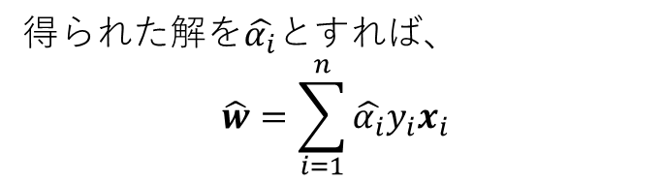
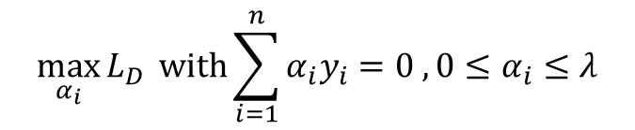
ラグランジュ双対問題
$$\sum_{i=1}^{n}{α_{i}y_{i}}=0 \\ 0≤α_{i}≤λ$$
$$L=\sum_{i=1}^{n}{α_{i}}−\frac{1}{2}\sum_{i=1}^{n}{\sum_{i=1}^{n}{α_{i}y_{i}x_{i}^{T}}α_{j}y_{j}x_{j}}$$
双対問題を考えて、
$$L_{D}=\inf_{w}{L}=L=\sum_{i=1}^{n}{α_{i}}−\frac{1}{2}\sum_{i=1}^{n}{\sum_{i=1}^{n}{α_{i}y_{i}x_{i}^{T}}α_{j}y_{j}x_{j}}$$
$$\max_{α_{i}}{L_{D}} with\sum_{i=1}^{n}{α_{i}y_{i}}=0 , 0≤α_{i}≤λ$$
よって、
得られた解を$\hat{α_{i}}$とすれば、
$$\hat{w}=\sum_{i=1}^{n}{\hat{α_{i}}y_{i}x_{i}}$$

Slide 17
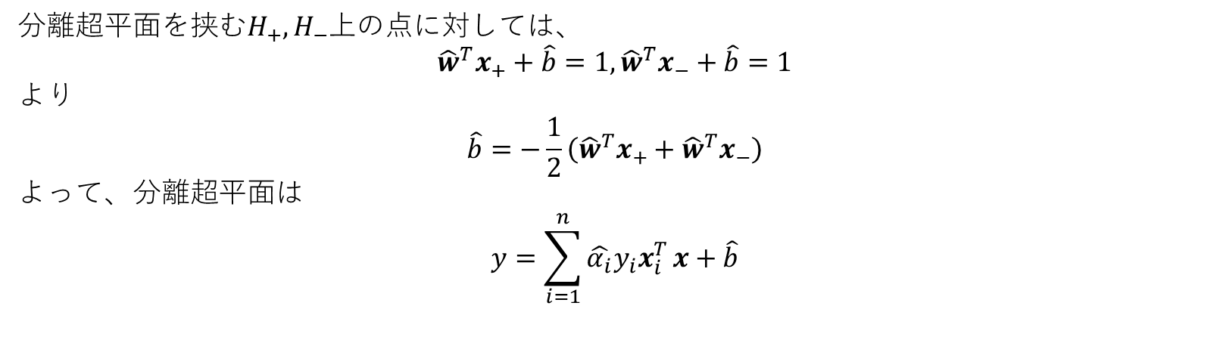
分離超平面
分離超平面を挟む$H_{+}, H_{−}$上の点に対しては、
$${\hat{w}}^{T}x_{+}+\hat{b}=1,{\hat{w}}^{T}x_{−}+\hat{b}=1$$
より
$$\hat{b}=−\frac{1}{2}\left({\hat{w}}^{T}x_{+}+{\hat{w}}^{T}x_{−}\right)$$
よって、分離超平面は
$$y=\sum_{i=1}^{n}{\hat{α_{i}}y_{i}x_{i}^{T}}x+\hat{b}$$

Slide 18
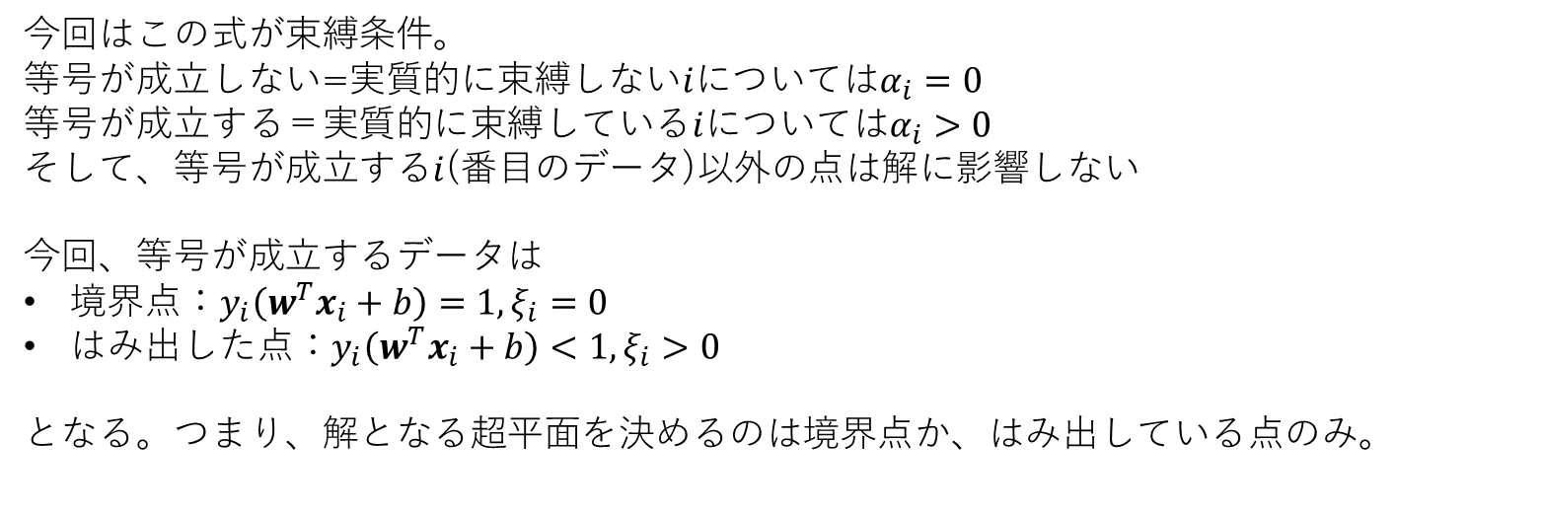

解を決めるのは
$$y_{i}\left(w^{T}x_{i}+b\right)≥1−ξ_{i}$$
今回はこの式が束縛条件。
等号が成立しない=実質的に束縛しない$i$については$α_{i}=0$
等号が成立する＝実質的に束縛している$i$については$α_{i}>0$
そして、等号が成立する$i$(番目のデータ)以外の点は解に影響しない
今回、等号が成立するデータは
境界点：$y_{i}\left(w^{T}x_{i}+b\right)=1,ξ_{i}=0$
はみ出した点：$y_{i}\left(w^{T}x_{i}+b\right)<1,ξ_{i}>0$
となる。つまり、解となる超平面を決めるのは境界点か、はみ出している点のみ。

Slide 19
カーネル法
線形分離不可能な場合でも、データを高次元化し、
高次元上で超平面を作成すれば分離可能となる。
この時に生じる内積計算コストの増大を、カーネル関数によって解決する。

Slide 20
そのうちまとめる

Slide 21
参考文献
多変量解析入門(小西貞則)

